Slide 1
Kính chào thầy và các bạn

Slide 2

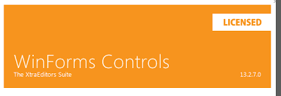
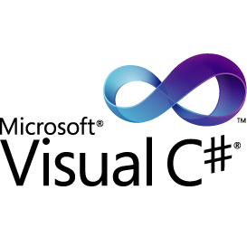
Tìm hiểu về DEVEXPRESS
1.Nguyễn Trường An 1251012003
2.Nguyễn Thị Kim Huệ 1354052140
3.Phùng Thị Ngân 1354050057

Slide 3
Nội dung bài học
1. Giới thiệu về DevExpress
2. Giới thiệu các winforms controls
3. Demo

Slide 4
1. Giới thiệu DevExpress
Đôi nét về DevExpress
Cung cấp các controls và công nghệ để phục vụ cho quá trình phát triển phần mềm.
DevExpress là một Framework được viết cho nền tảng .Net Framework

Slide 5
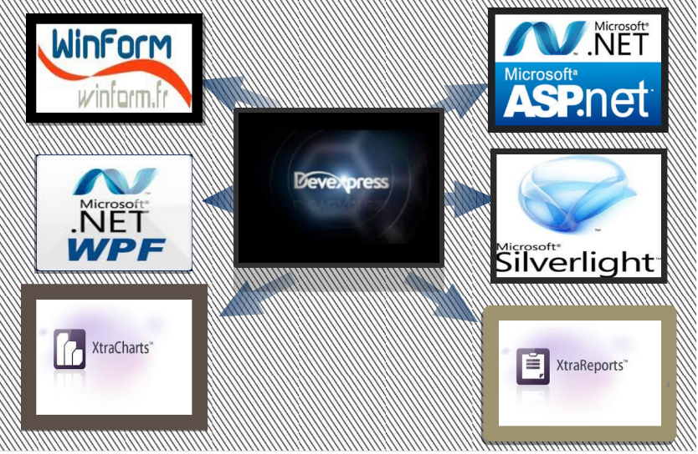
Tổng quan:

Slide 6
2. Giới thiệu các winforms controls
Ribbon Control
ToolBars
Menu

Slide 7

a. Ribbon Controls
Tổng quan
Ribbon Controls thực hiện các giao diện Robbin.
Giao diện control là 1 thay thế cho Toolbar (thanh tiêu chuẩn) và mô hình đơn thứ bậc trong ứng dụng.
Giao diện người dùng đơn giản, nhỏ gọn.
Dễ dàng nhanh chóng truy cập cào các lệnh

Slide 8
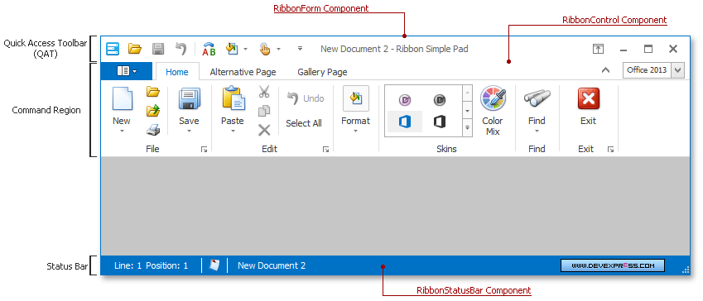
a. Ribbon Controls
Chức năng
Ribbon UI Elements: liệt kê tất cả yếu tố thị giác được thực hiện bởi Ribbon Controls
.

Slide 9
a. Ribbon Controls
Chức năng
Ribbon UI Elements
Gồm 4 khu vực vực chính:
Command Region: hiển thị các lệnh khác nhau kết hợp tạo thành Ribbon Group và Pages
Quick Access Toolbar(QAT):luôn hiển thị các lệnh thường xuyên sử dụng
Status Bar : Đại diện cho 1 thanh hiển thị ở dưới cùng 1 hình thức
Ribbon Form : DevExpress thiết kế để được điều khiển Ribbon
.

Slide 10
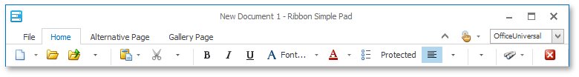
a. Ribbon Controls
Chức năng
Ribbon Styles: Ribbon Controls có nhiều phong cách nhúng có ảnh hưởng đến sự xuất hiện và hoạt động nó tạo ra
Được lấy cảm hứng từ giao diện Robbin giới thiệu trong Microsoft “Universal Office”
.

Slide 11
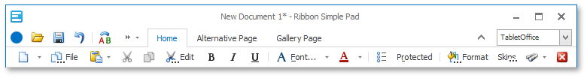
a. Ribbon Controls
Chức năng
Được lấy cảm hứng từ giao diện Robbin giới thiệu trong Microsoft Office dành cho ipad
.

